Slide 1
Finetuned Language Models Are
Zero-Shot Learners
2022 ICLR Google
时间：2024/11/30

Slide 2
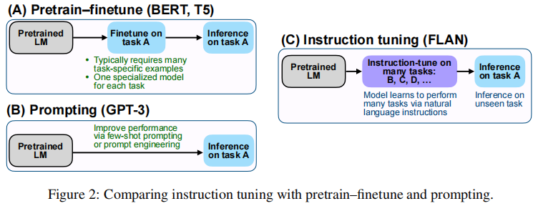
提出方法
背景：语言模型的zero-shot能力较之few-shot仍然不太成功。
观察：从直觉上看，NLP任务可以通过自然语言指令来描述。
例如：
Is the sentiment of this movie review positive or negative?
Translate ‘how are you’ into Chinese.
提出Instruction tuning方法，希望语言模型学习如何遵循指令做出响应。

Slide 3
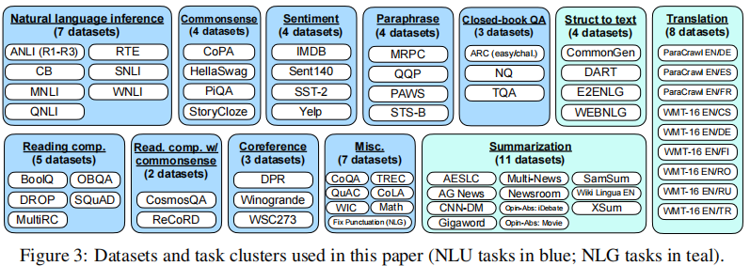
研究思路
从Tensorflow数据集中汇聚了62个数据集，并分类到每个任务集群。
训练方法：
当A任务集群被用于（zero-shot）验证时，A内的所有数据集在instruction tuning过程中不能出现，并使用剩余的任务集群进行微调。

Slide 4
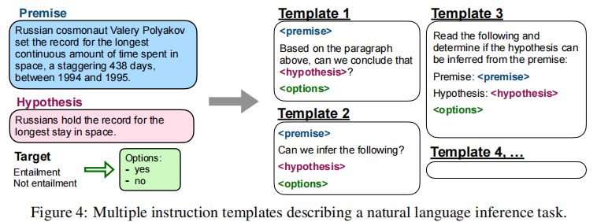
研究思路
对于每个数据集，手动构造10个指令模板，来描述这个数据集的任务。
对于分类模型：在输入最后添加OPTIONS选择项，使得模型在完成分类任务时意识到进行哪些选择。
模型结构：LaMDA-PT 137B，仅解码器的模型，从每个数据集中随机采样。
FLAN：Finetuned Language Net.
为了增加多样性，有7个模板描述任务，3个模板“扭转任务方向”，例如在情感分析任务中，构造了“生成电影评论”的模板。？？？

Slide 5
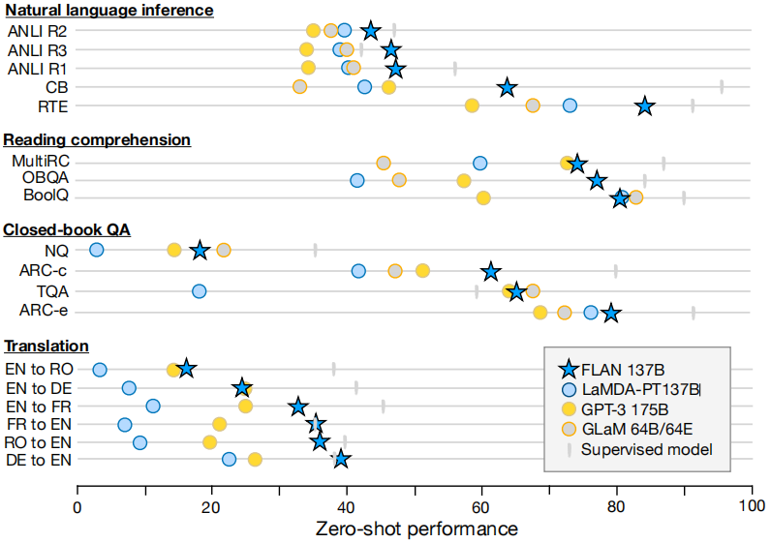
实验结果
zero-shot：在25个数据集中的20个数据集上超过了GPT3 175B。
few-shot：在一些任务上远远超过了GPT3 175B。
观察：对于可以自然的转化为指令的任务，性能提示非常有效；对于语言建模任务，则较少，指令可能是冗余的。
其他任务上的实验结果：
当下游任务和最初预训练时模型的训练任务类似时，指令微调作用很小。

Slide 6
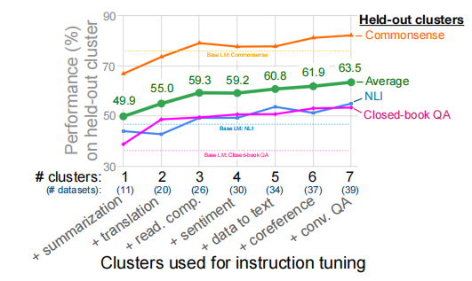
消融实验
验证任务集群的数量对模型的影响。
此外，该实验无法得出哪个任务集群对模型的影响更大。

Slide 7
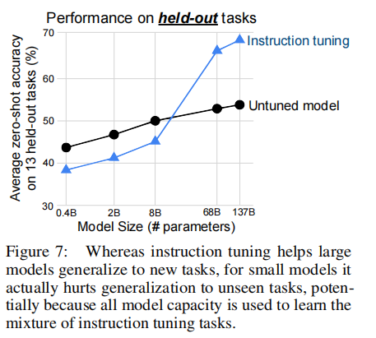
消融实验
基于SCALING LAWS，验证模型参数大小对模型的影响。
8B即以下的模型性能反而更差，可能是数十个任务的指令调优填满了模型容量。

Slide 8
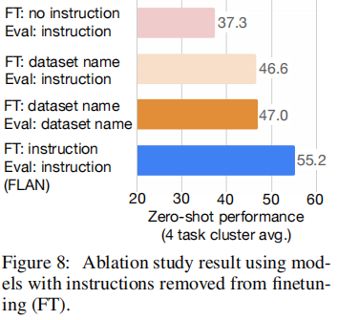
消融实验
验证指令微调对模型的影响。
1.“no insturction”设置，仅包含输入和输出。“The dog runs” ---> “Le chien court.”
2.“dataset name”设置，在输入中添加任务名称和数据集名称。[Translation: WMT’14 to French]“The dog runs”

Slide 9
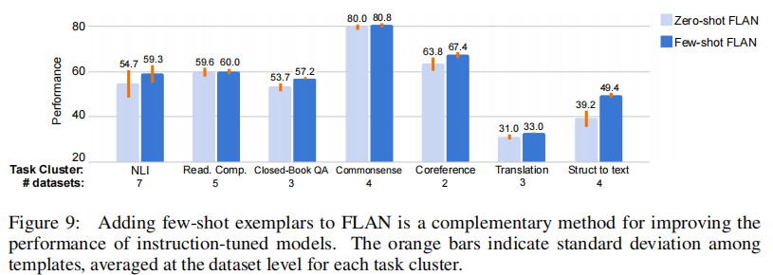
其他分析
指令微调后的few-shot推理
zero-shot：输入x，输出y。
k few-shot：x1 + y1 + x2 + y2 + ... + xk + yk + x(new)

Slide 10
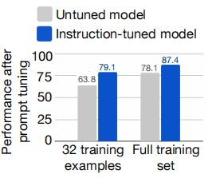
其他分析
指令微调促进提示微调（prompt tuning）。
离散提示（hard prompt / Discrete Prompt）：大模型正常使用。
连续提示（soft prompt / Continuous Prompt）：prompt在语言模型的向量空间中进行描述。
提示微调：input = prompt + original input。冻住语言模型参数 ，prompt拥有自己的可更新参数 。

Slide 11
Thank you for your listening!

